Slide 1
Детская студия развития «Умный кот»
Приобретение готового бизнеса, г. Калининград

Slide 3
Преимущества готового бизнеса:
Наличие клиентской базы;
Действующие группы;
Наработанная реклама;
Штатные сотрудники;
Разработанные программы;
Активные страницы в соц.сетях (ВК, Instagram);
Выгодные условия по арендной плате;
Густонаселённый район города;
Свежий и подходящий по нормам для детских центров ремонт помещения;
Налажена работа студии.

Slide 4
Тенденции рынка:
Современные родители уделяют особое внимание развитию и воспитанию детей. Поэтому в нашей стране стали появляться детские развивающие центры.
Образование становится более ранним. Многим родителям нравится сама идея раннего развития, но, порой, их не устраивает качество занятий в клубе.
Главная цель проекта – удовлетворить максимум потребностей в одном месте, экономя время родителей!

Slide 5
Прогноз по прибыли:
Ожидаемый средний доход: 383 000 руб.
Ожидаемый средний расход: 146 080руб.
Чистая прибыль: 236 920 руб.
Окупаемость проекта (оптимист. прогноз): 3,6 мес.
Окупаемость проекта (пессимист. прогноз): 8,5 мес.
Средний чек: 3 500 руб.
Выход в точку безубыточности при кол-ве: 42,9 чел.

Slide 6
Команда:
Марина Гринь – управляющая.
Опыт работы: с 2008 г. – административная работа.
Образование: 2005-2008 гг. колледж иностранных языков «Алатау» (переводчик-референт), г. Алматы, Казахстан; 2008-2012 гг. КазЭУ им. Т.Рыскулова (Международные Отношения), г. Алматы, Казахстан.
Данканич Виктория – методист, логопед, воспитатель.
Опыт работы: Управляющая д/с, Методист, Логопед, Воспитатель д/с.
Образование: Воспитатель ДДОУ, Украина.
Вита Деньгина – детский и семейный психолог.
Опыт работы: учитель начальных классов, детский и семейный психолог.
Образование: ХГУ им. Катанова (бывш. АГПИ), г. Абакан, Республика Хакасия.
Юлия Шатилова – хореограф.
Опыт работы: педагог хореограф.
Образование: 2005-2008 гг. СПбГУКИ(Cоциально-культурной деятельности); 2001–2005 гг. Колледж культуры и искуств (ЛОККиИ), педагог хореограф, г. Санкт-Петербург.
Юлия Буртасова – воспитатель, учитель методики «Зайцева».
Опыт работы: воспитатель, методист, управляющая детского сада.
Образование: ЛГУ им. Пушкина, воспитатель, учитель начальных классов.

Slide 7
Инвестиционное предложение:
Инвестиции на приобретение и развитие действующего проекта: 850 000 руб.
Cash out 100,000 руб.
Доля Инвестора 70% от чистой прибыли до погашения внесённых Инвестиций, 30% от чистой прибыли после погашения внесённых инвестиций.
Прогноз на погашение внесённых инвестиций:
Оптимистический прогноз: 4 месяца;
Пессимистический прогноз: 8,5 месяцев.
Выход в точку безубыточности: 1 месяц.
Срок окупаемости: 4 месяца.

Slide 8
Что уже сделано:
Проведена встреча с продавцом бизнеса;
Просмотрены документы: Договор аренды с ООО «Мегаполис-Жилстрой», документы на ком.платежи, списки учащихся и собирающихся групп;
Просмотрен перечень наличия оборудования студии развития;
Проведена консультация с юристом компании «Кнопка» от Фонда Поддержки Предпринимателей Калининградской области;
Собрана команда, уже разрабатываются дополнительные направления и новые методические планы;
Составлен план дальнейшего развития Детской студии развития «Умный Кот».

Slide 9
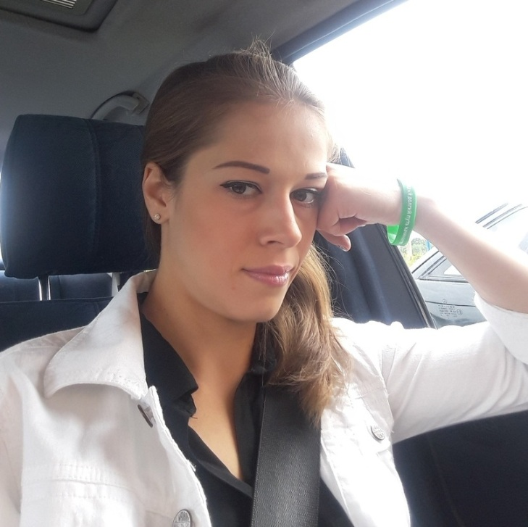
Контактная информация:
Благодарю Вас за просмотр презентации!
Если данная сфера заинтересует Вас для инвестирования, я буду рада личному знакомству, на котором смогу подробнее описать видение мною данного проекта и наше с Вами долгосрочное сотрудничество.
+7 (902) 423 29 88
938eca02@gmail.com
Skype: marina..grin
ВK: https://vk.com/id11233583
С уважением, Марина Гринь
г. Калининград.

